Slide 1
Дидактическое лото
«Моя страна- Россия».
Цель: активизация и обогащение словарного запаса по теме «Россия».
Задачи:
формировать у дошкольников правильное звукопроизношение;
разнообразить с помощью игры работу над закреплением правильного произношения, заинтересовать детей;
расширять словарный запас.
Инструкция: Распечатать большие карточки. Распечатать маленькие карточки с изображением официальных и неофициальных символов страны и вырезать их.
Вариант 1 «Кто больше?»
Для игры нужны маленькие карточки с изображением официальных и неофициальных символов России. Ведущий перемешивает их и, показывая играющим по одной, спрашивает: «Что это?» Тот, кто первым правильно назовет изображение, получает карточку себе. Игра продолжается до тех пор, пока не закончатся все карточки. Выигрывает тот, кто соберет больше карточек.
Вариант 2 «Знаток символов России».
Ведущий раздает играющему ребенку одну большую карту с изображением символов России, а маленькие карточки перемешивает и кладет рисунком вниз. Затем открывает карточку и называет, что на ней изображено, например: «Матрешка». Игрок говорит: «У меня есть матрешка», берет карточку, закрывает соответствующее изображение на своей карте. Детям, которые умеют читать, можно предложить карточку с названием символов России.
Ожидаемые результаты:
повышение уровня словарного запаса, речевых навыков детей;
формирование у дошкольников правильного звукопроизношения;
формирование устойчивого познавательного интереса к речевым играм.

Slide 2

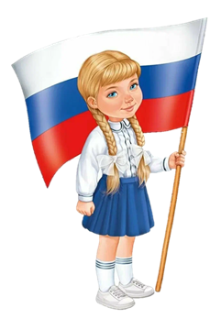

Slide 3
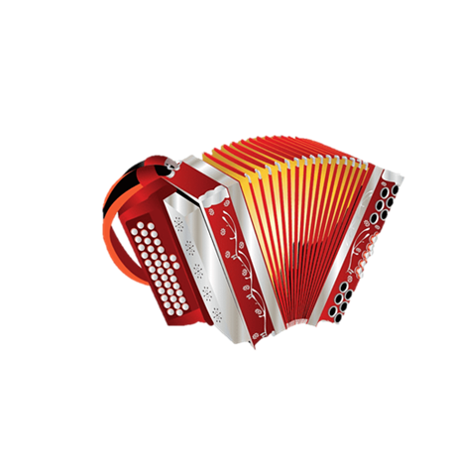
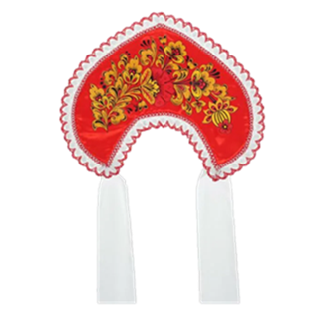
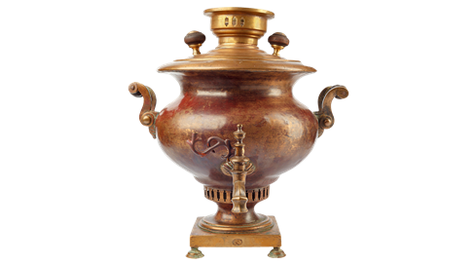
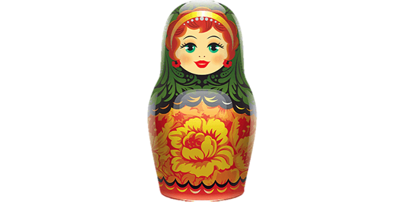
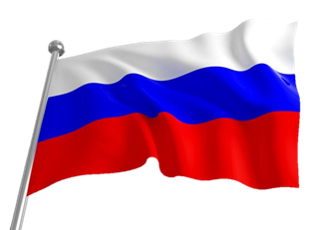

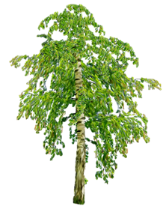
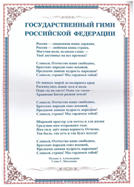
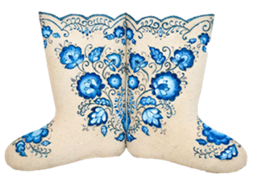
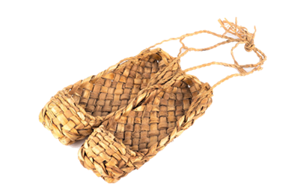
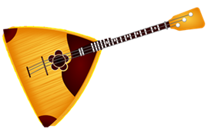

Slide 4






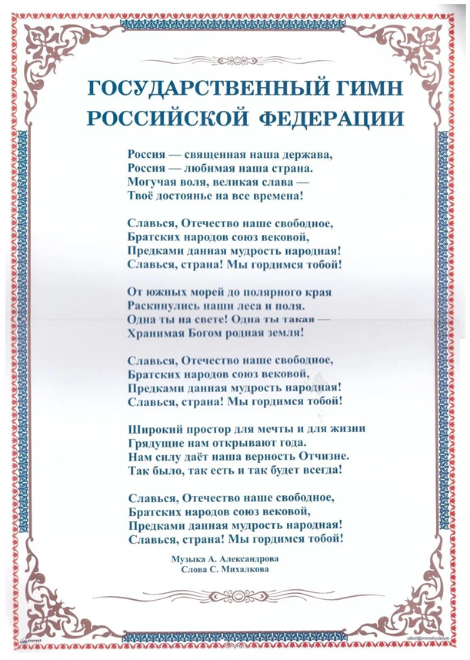



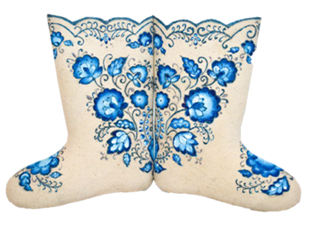
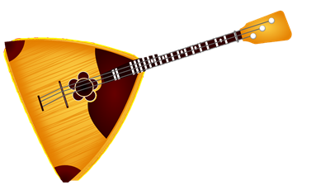

Slide 5
Самовар
Гармонь
Кокошник
Матрешка
Флаг
Герб
Гимн
Валенки
Береза
Лапти
Балалайка

